Slide 1
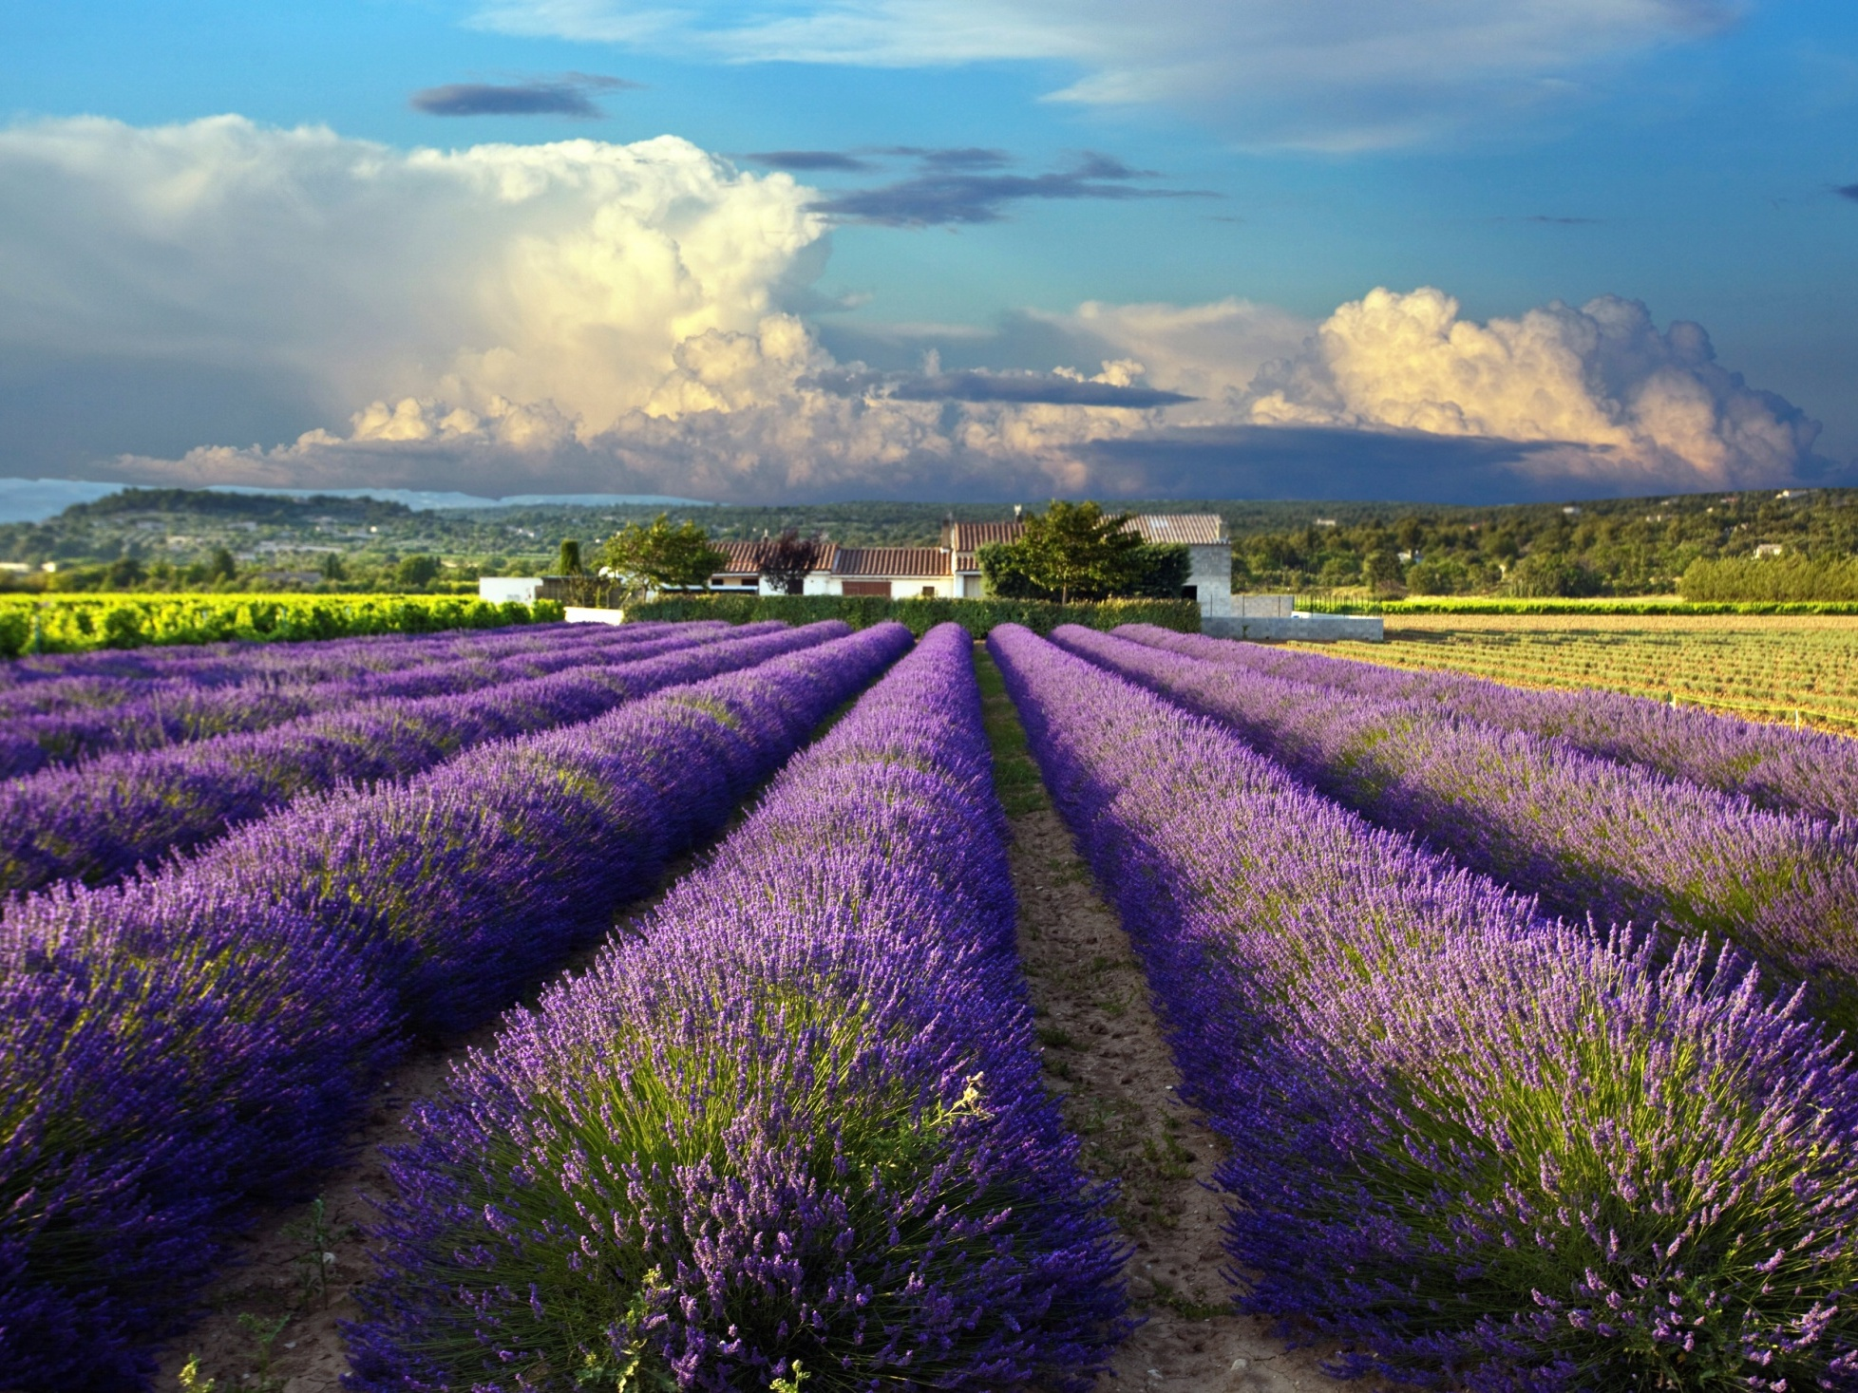


Slide 2
Keď sen sa stane skutočnosťou
Notes:
When societies come together and form governments, they create a number of systems. For example we have a transportation system, an education system and a healthcare system.
What is the goal of the Transportation system?
To Move people and things from one place to another.
What is the goal of the education system?
To help us be more educated.
What is the goal of the healthcare system?
To help us be healthier.

Slide 3
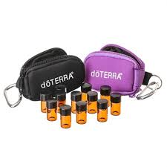
Triedy z tried

Slide 4

15 minút ktoré Vám zmenia podnikanie

Slide 5
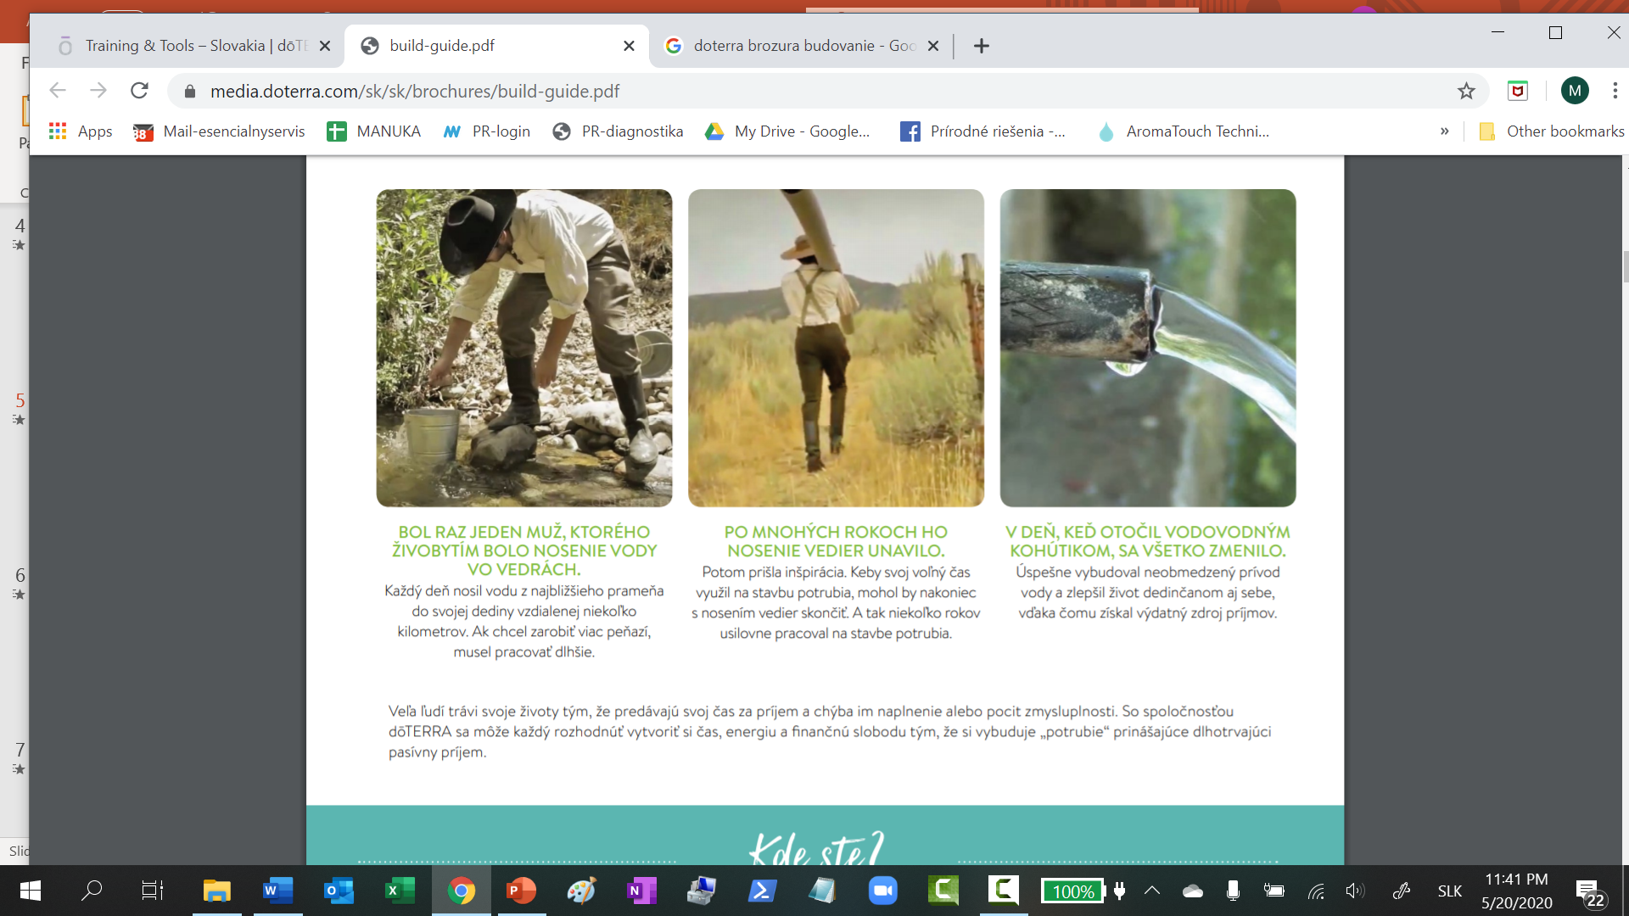
15 minút ktoré Vám zmenia podnikanie

Slide 6
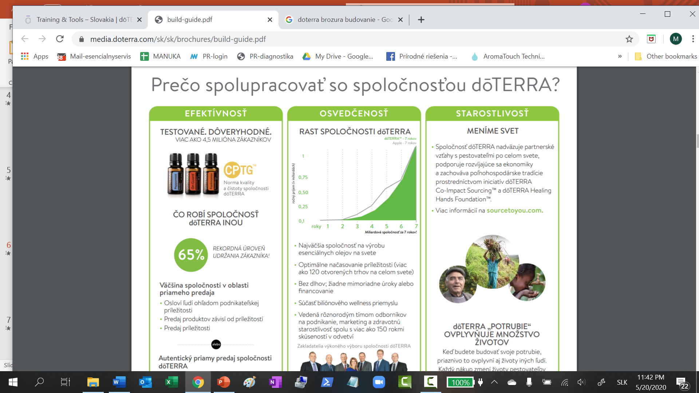
15 minút ktoré Vám zmenia podnikanie

Slide 7
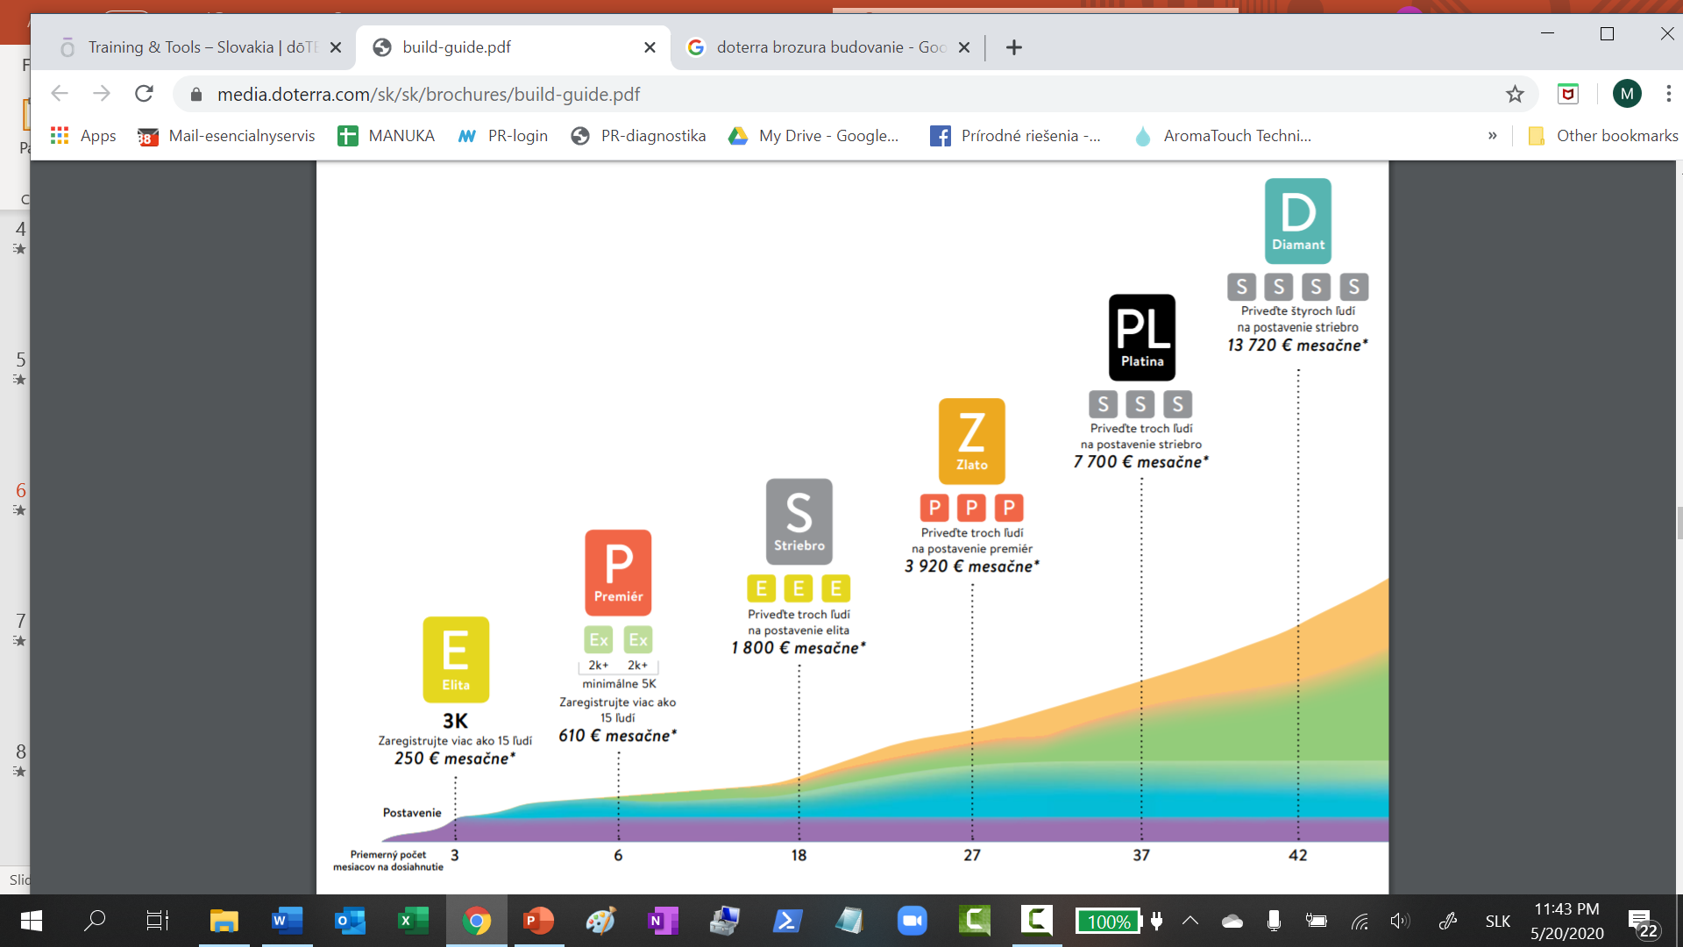
15 minút ktoré Vám zmenia podnikanie

Slide 8
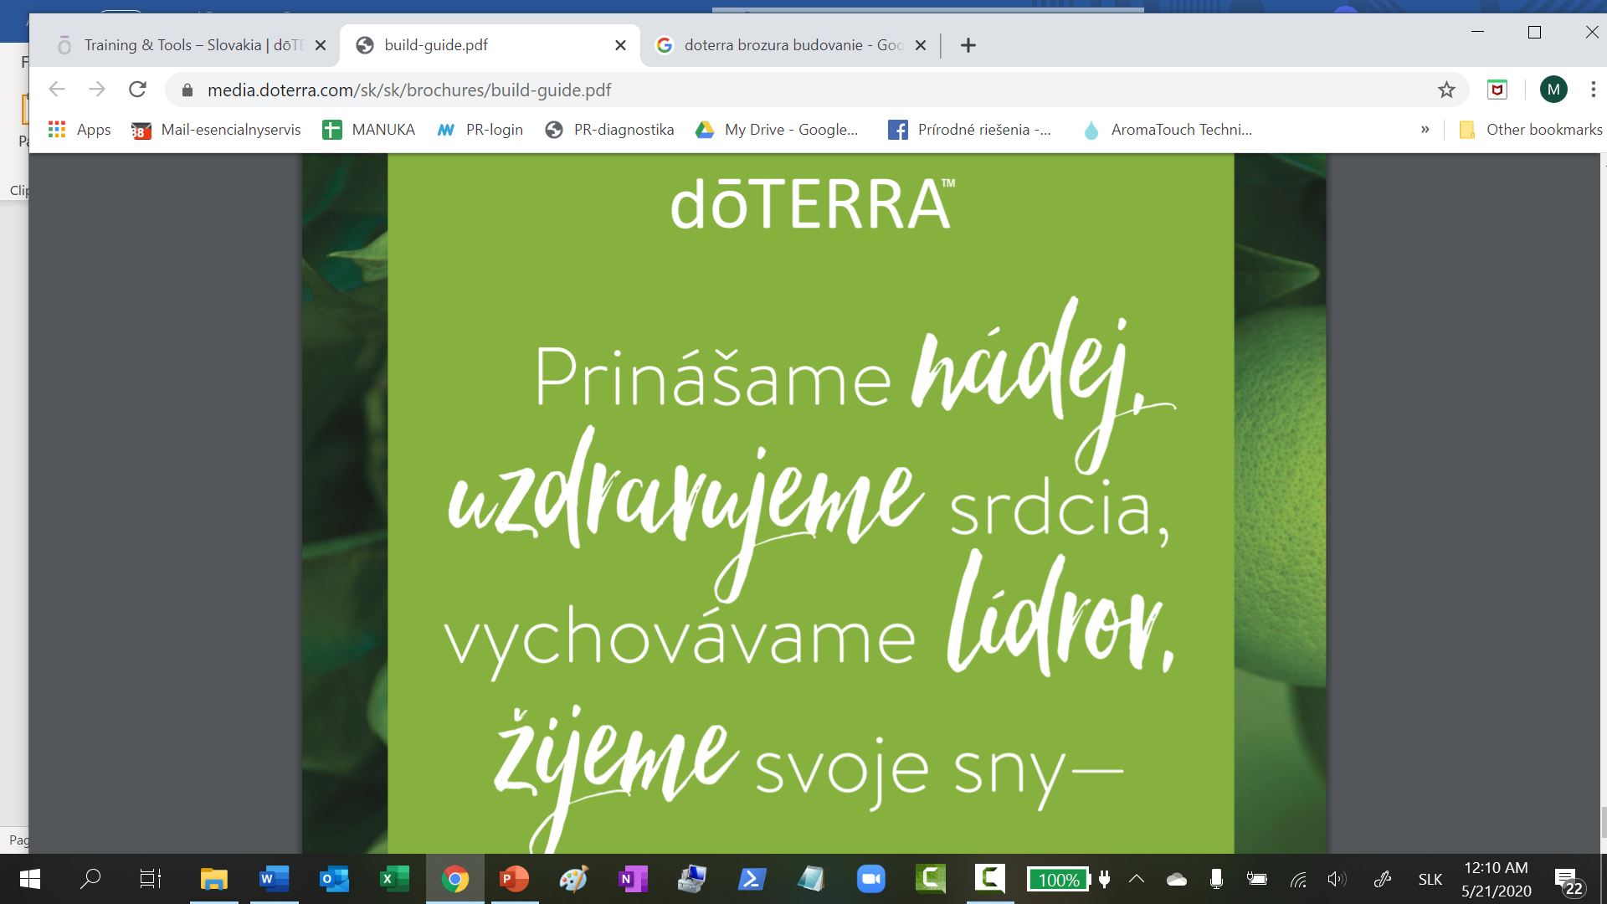
15 minút ktoré Vám zmenia podnikanie
3 typy ľudí

Slide 9
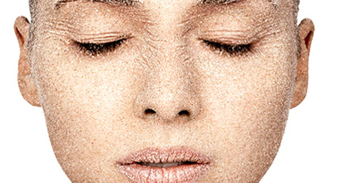
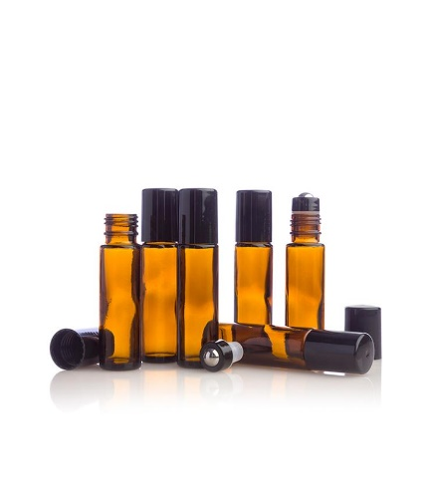
Starostlivosť o pleť

Slide 10
2 KROKY Starostlivosti o pleť
KROK 1: Čistenie pleti
KROK 2: Jemná masáž esenciálnymi olejmi

Slide 11

1 KROK: Čistenie
Vlažná voda s kvetovými olejmi :
Levanduľa, geranium, ruža, ylang ylang, neroli, harmanček, šalvia
Esenciálne oleje z divokého pomaranča a bergamotu majú čistiace a očistné účinky na pokožku
2-4 kvapky EO vo 10o ml vlažnej vode majú ukľudňujúce a čistiace účinky na pokožku (dobre rozmiešať)

Slide 12

2 KROK: masáž
Mastná a aknózna pleť
Levanduľa, santal, čajovník, eukalyptus
Recepty:
12 kv cypriš a 13 kv citróna v 50 ml p.oleja
14 kv bergamot,5 kb cypriš, 6 kv juniper v 50 ml p.oleja
HD clear

Slide 13

2 KROK: masáž
Suchá pleť
Geranium, levanduľa, santal
Recept:
10 kv santal, 7 kv geranium, 5 kv ylang ylang, 3 kv ruže v 50 ml p.oleja
Salubelle

Slide 14

2 KROK: masáž
Zrelá pleť
Levanduľa, myrha, kadidlo, santal, ruža, jazmín
Recept:
8 kv kadidlo, 4 kv mytha, 10 kv levanduľa, 3 kv neroli v 50 ml p.oleja
Salubelle

Slide 15
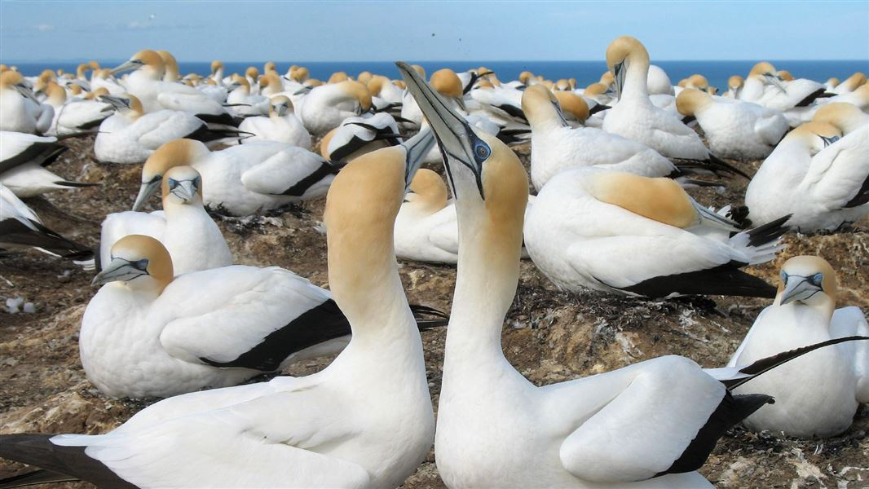

Slide 16
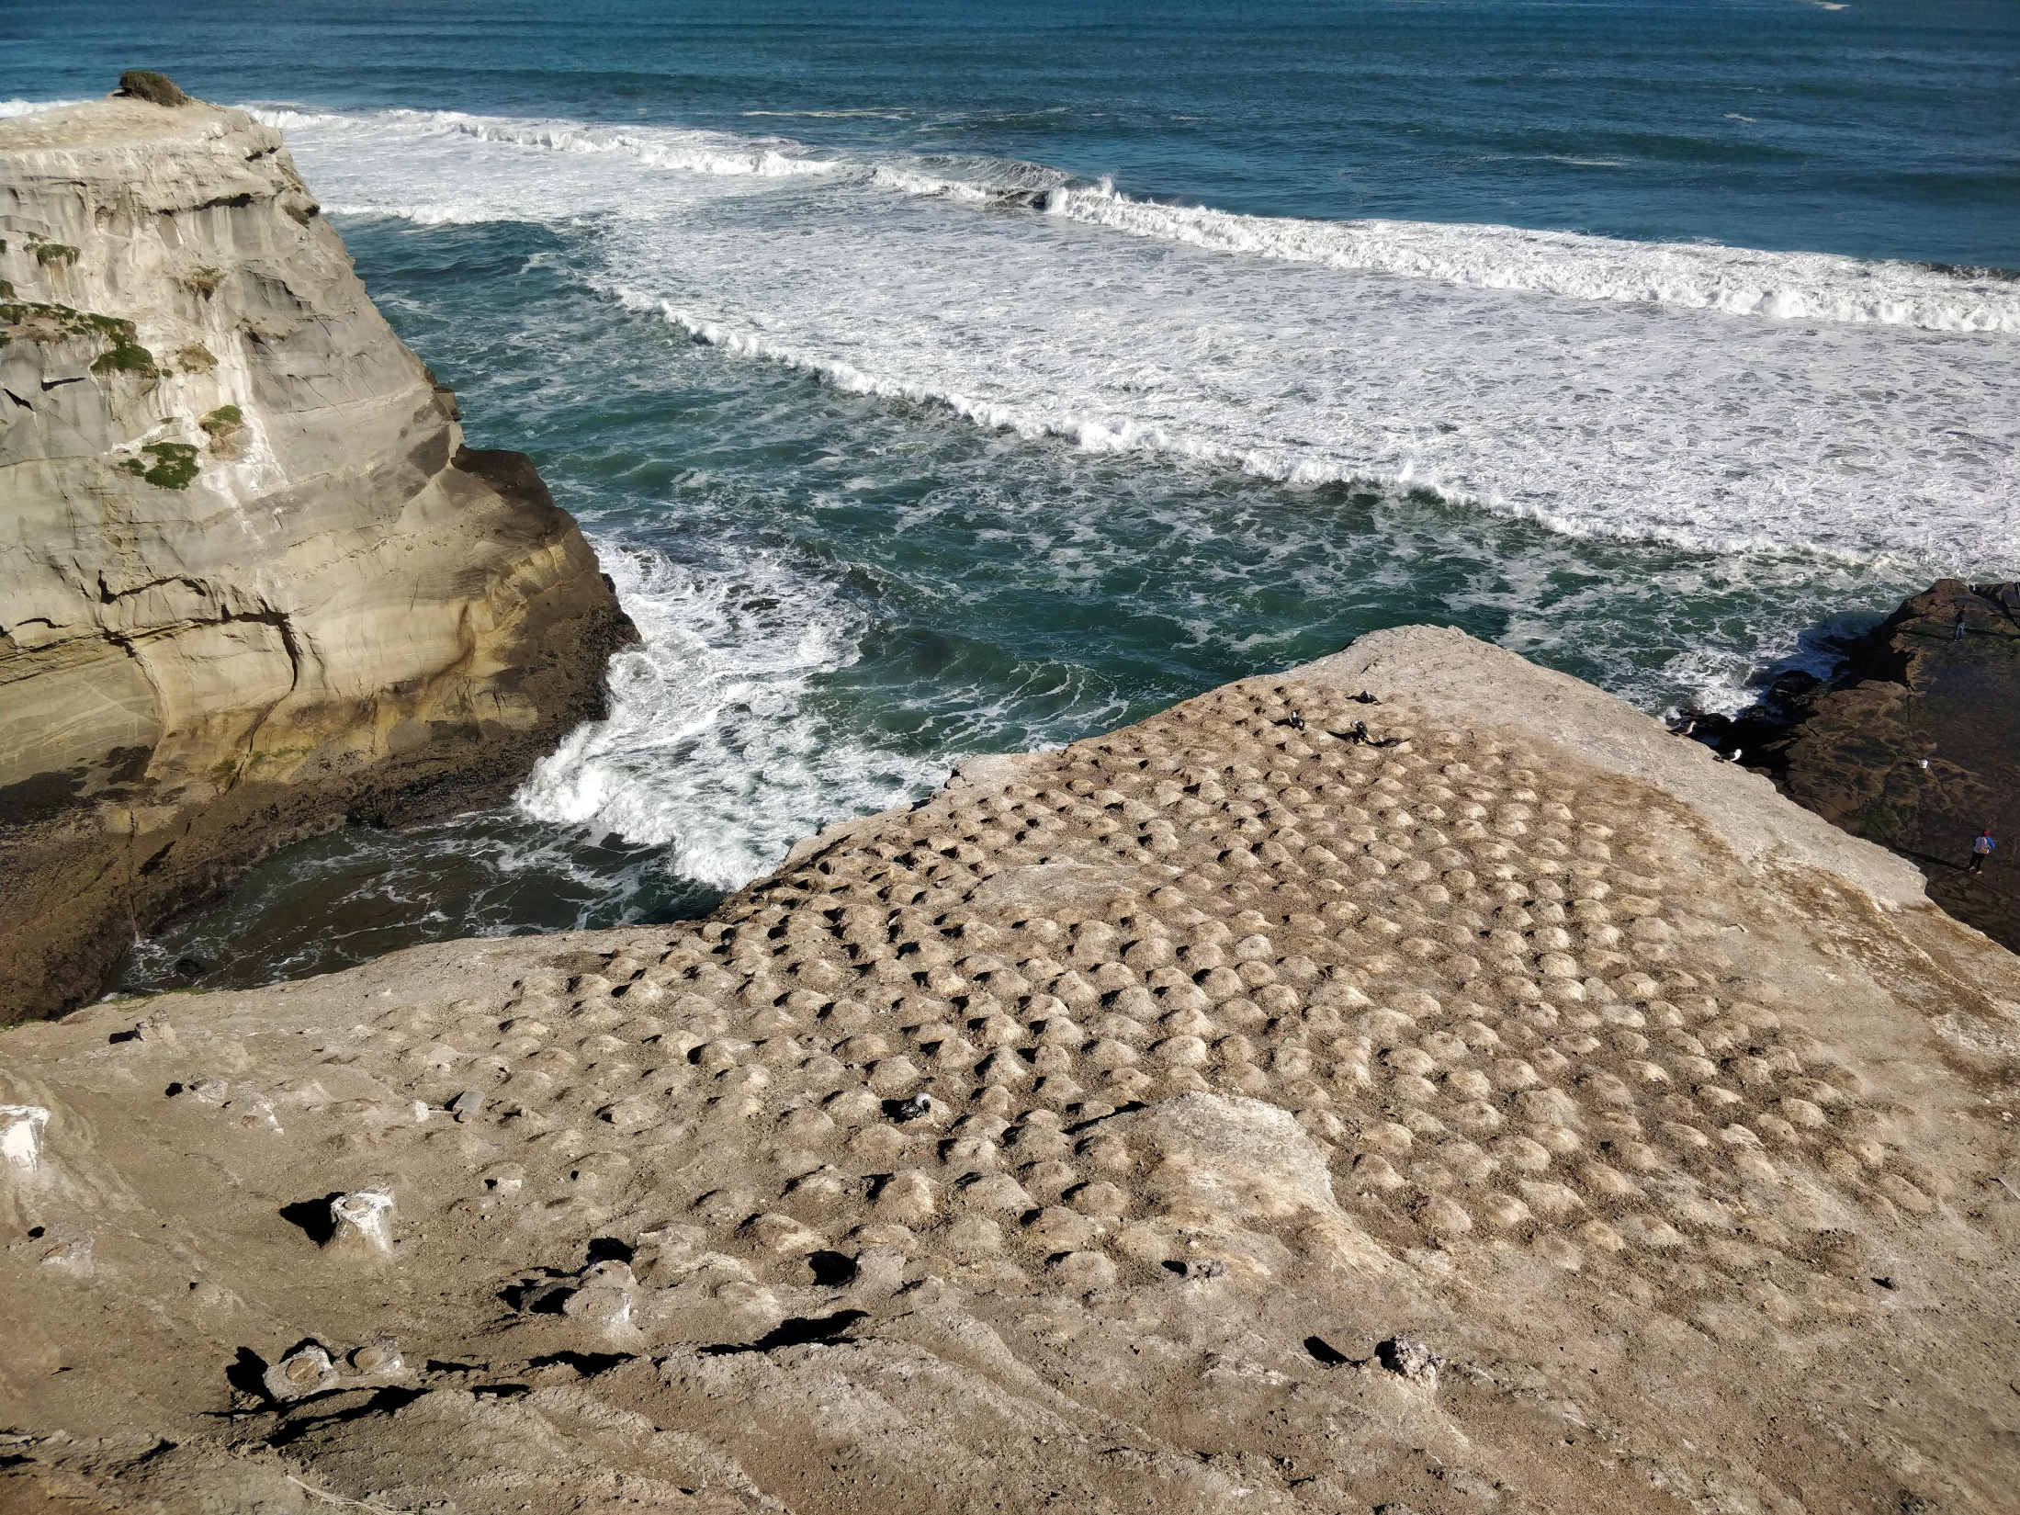

Slide 17
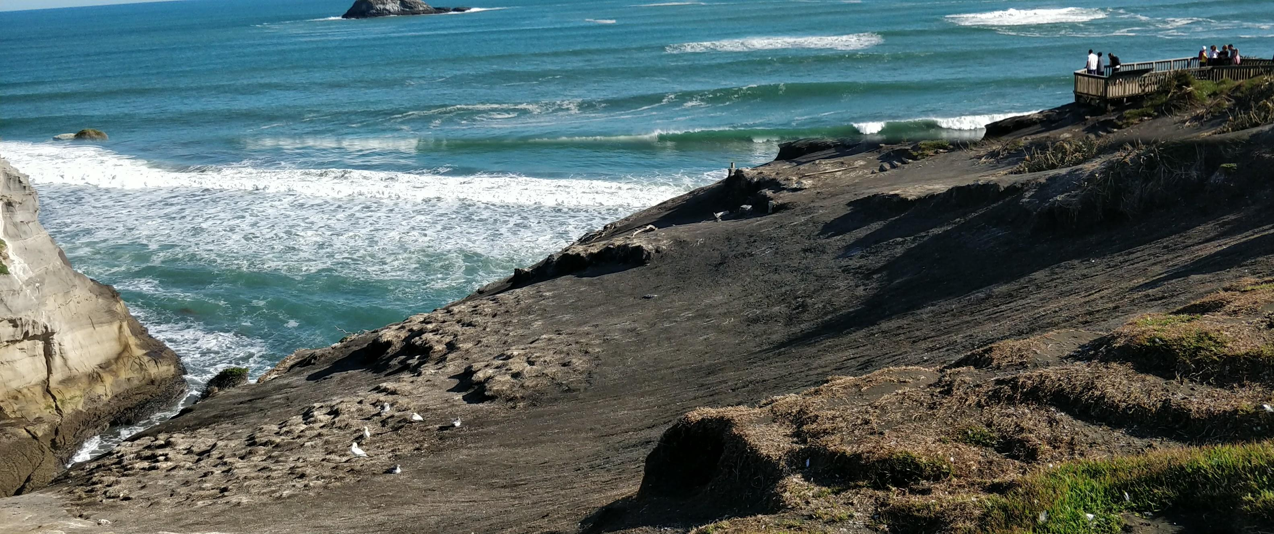

Slide 18
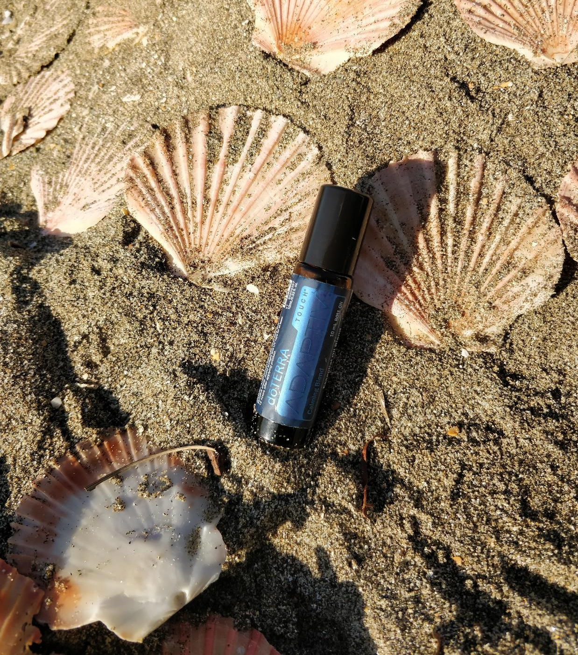
END

